Slide 1
Libreria Full Stack per la gestione degli allegati
Presentazione LPI – Giada Pintos

Slide 2
indice
Introduzione
Obiettivi
Realizzazione
Problemi irrisolti
Implementazioni future
Conclusioni

Slide 3
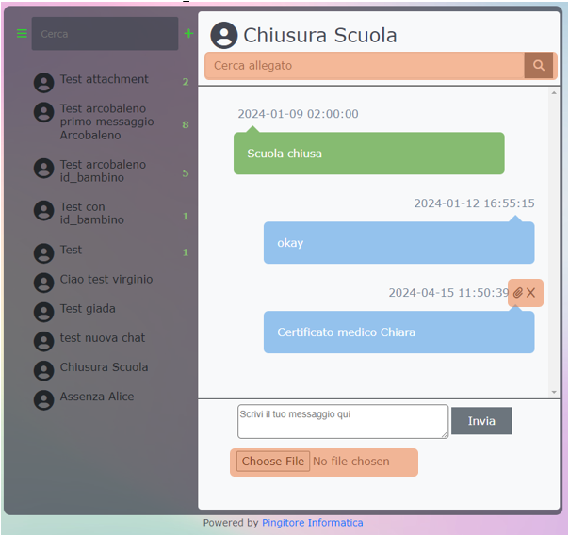
Introduzione: Scopo del progetto
Obiettivo: Creare una libreria Full Stack per gestire in modo avanzato gli allegati nelle applicazioni web.
Caratteristiche principali:
Filtro di ricerca per una rapida individuazione degli allegati.
Upload, view e delete (funzioni primarie) degli allegati
Log degli eventi per tracciare le attività legate agli allegati.
Configurazione tramite una tabella di parametri per controllare tipo, dimensione e percorso dei file.
Notes:
TO DO:
Indicare le varie parti sull’immagine!

Slide 4
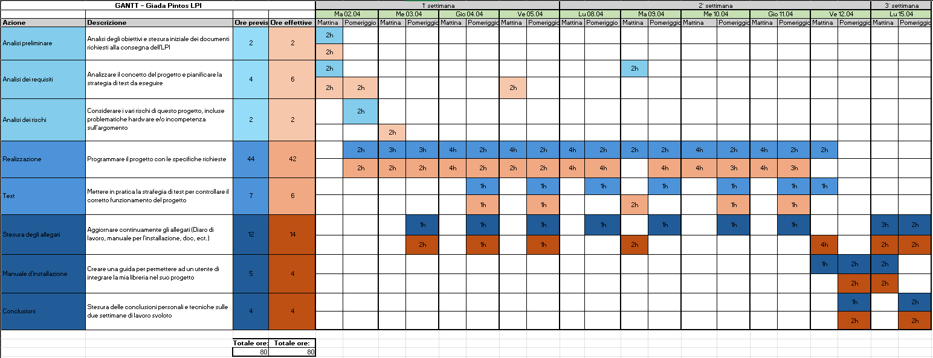
Introduzione: pianificazione
Notes:
TO DO:
Parlare di come ho fatto ad organizzare e seguire il mio diagramma di Gantt

Slide 5
indice
Introduzione
Obiettivi
Realizzazione
Problemi irrisolti
Implementazioni future
Conclusioni

Slide 6
Obbiettivi principali
Implementazione delle funzioni (di upload, view e delete)
Implementazione del filtro di ricerca
Parametri configurabili
Gestione del tipo di file accettato
Definizione della dimensione massima consentita per gli allegati
Configurazione del percorso di salvataggio dei file
Sicurezza ed efficienza
Struttura per l’integrazione facilitata
Notes:
TO DO:
Spiegare in generale le varie funzionalità + i criteri parametrici configurabili

Slide 7
indice
Introduzione
Obiettivi
Realizzazione
Problemi irrisolti
Implementazioni future
Conclusioni

Slide 8
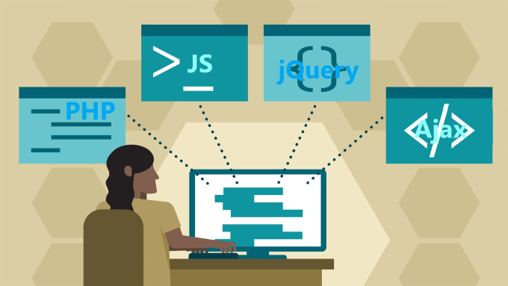
Realizzazione: tecnologie usate
jQuery: Utilizzato per gestire le richieste AJAX e le interazioni client-side.
PHP: Linguaggio di scripting lato server
AJAX: Tecnica di sviluppo web che consente di inviare e ricevere dati dal server senza dover ricaricare l'intera pagina.
Blob (oggetto binario): Utilizzato per rappresentare dati binari, come file, in forma di oggetti JavaScript lato client.
Notes:
jQuery: Utilizzato per gestire le richieste AJAX e le interazioni client-side.
Semplifica il processo di comunicazione asincrona con il server.
Fornisce un'interfaccia facile da usare per manipolare il DOM e gestire eventi.
PHP (Hypertext Preprocessor): Linguaggio di scripting lato server per gestire la logica di business e l'accesso ai dati.
Utilizzato per elaborare le richieste del client, recuperare dati dal database e generare risposte dinamiche.
Assicura la sicurezza e l'affidabilità delle operazioni eseguite lato server.
AJAX (Asynchronous JavaScript and XML): Tecnica di sviluppo web che consente di inviare e ricevere dati dal server senza dover ricaricare l'intera pagina.
Utilizzato per effettuare richieste asincrone al server per operazioni come il recupero degli allegati.
Migliora l'esperienza utente fornendo risposte immediate e aggiornamenti dinamici del contenuto.
Blob (Binary Large Object): Utilizzato per rappresentare dati binari, come file, in forma di oggetti JavaScript lato client.
Consente di manipolare e visualizzare file binari come immagini, video o documenti.
Garantisce la sicurezza dei dati sensibili, poiché i dati dell'allegato sono trattati in modo sicuro e non accessibile direttamente dall'utente.

Slide 9
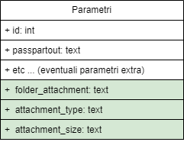
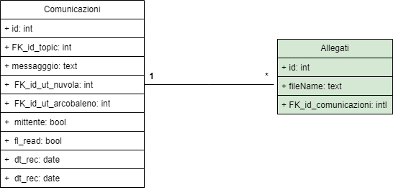
Realizzazione: schema data base
Obiettivo: Semplificare l'integrazione della libreria nei progetti esistenti.
Struttura:
Tabella "Allegati"
Tabella "Parametri"
Vantaggi:
Facilità d’Uso
Flessibilità
Risparmio Tempo
Notes:
TO DO:
Spiegare la prima versione del DB (dove non era ottimizzata) e spiegare come sono arrivata a questa soluzione

Slide 10
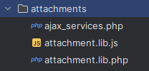
Realizzazione: struttura progetto
attachments (folder): Questa cartella contiene i file principali della libreria
ajax_services.php: Questo file gestisce i servizi AJAX per la gestione degli allegati.
attachment.lib.js: Questo file contiene le funzioni JavaScript necessarie per l'interazione con gli allegati sul lato client.
attachment.lib.php: Questo file contiene le funzioni PHP per la gestione degli allegati sul lato server.
Notes:
ajax_services.php:
Si occupa di ricevere le richieste AJAX dal frontend, processarle e restituire le risposte appropriate.
attachment.lib.js:
Gestisce operazioni come l'upload e la visualizzazione degli allegati nell'interfaccia utente.
attachment.lib.php:
Contiene le funzioni PHP per la gestione degli allegati, inclusi metodi per l'upload, la visualizzazione e la gestione dei file allegati nel database.

Slide 11
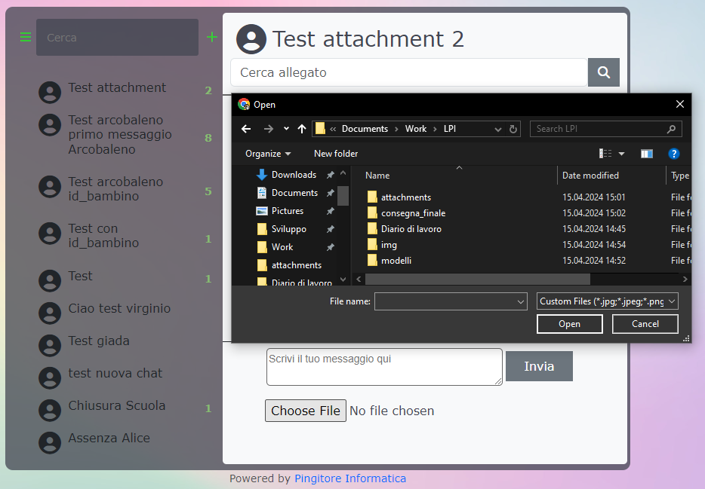
Realizzazione: Funzione upload
Step-by-Step:
Verifica se è stato fornito un file e se non ci sono errori durante il caricamento.
Controlla se il tipo del file è consentito in base ai parametri del database.
Controlla se la dimensione del file non supera il limite del parametro
Se tutto è corretto, sposta il file nella directory specificata e restituisce il percorso del file caricato.
Registra gli eventi di caricamento nel log per monitorare l'attività degli utenti.
Notes:
Obiettivo della Funzione: Gestire il caricamento di allegati da parte degli utenti.
Input: la funzione si aspetta che venga fornito un file tramite il campo 'attachment' nel $_FILES array.
Output:
Restituisce il percorso del file caricato se il caricamento ha successo.
Restituisce un messaggio di errore se si verificano problemi durante il caricamento o se il tipo o la dimensione del file non sono validi.
Utilizzo:
La funzione può essere chiamata quando un utente carica un file come parte di un'operazione nel sistema.
È utile per garantire che solo file validi vengano caricati e per gestire eventuali errori durante il processo di caricamento.

Slide 12
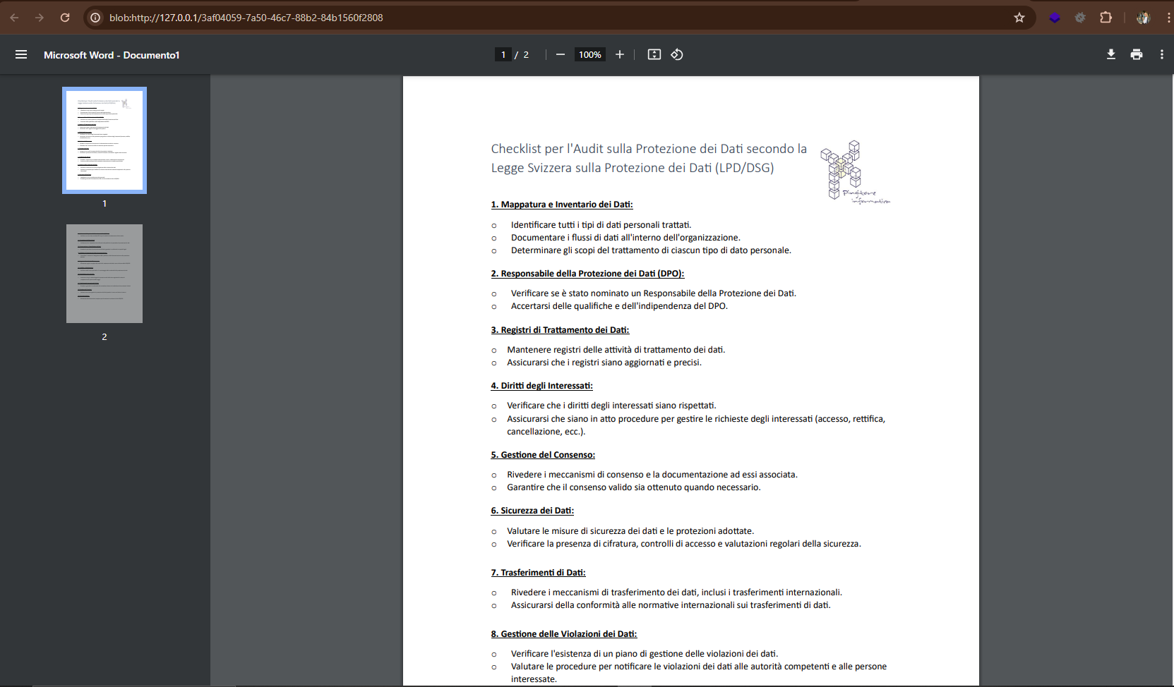
Realizzazione: sicurezza
La sicurezza del blob per la gestione degli allegati deriva da diversi fattori:
Limitazioni di accesso: Poiché i dati dell'allegato sono trattati lato client e non sono accessibili direttamente dall'utente, le operazioni di accesso e manipolazione dei file allegati avvengono lato server
Contenuto sicuro: Utilizzando il blob, è possibile visualizzare il contenuto dell'allegato (ad esempio, un'immagine, un documento PDF o un video) senza dover esporre direttamente il file originale all'utente.
Notes:
Trattamento sicuro dei dati: Questo significa che i file allegati non sono accessibili o modificabili dall'utente tramite il browser, riducendo il rischio di accessi non autorizzati o manipolazioni indesiderate.
Limitazioni di accesso Le operazioni di accesso e manipolazione dei file allegati avvengono lato server, dove possono essere implementati controlli di sicurezza e autenticazione per garantire che solo gli utenti autorizzati possano accedere ai dati.
Contenuto sicuro: Ciò significa che l'utente può visualizzare e interagire con il contenuto dell'allegato in modo sicuro, senza rischi associati alla manipolazione diretta del file.

Slide 13
indice
Introduzione
Obiettivi
Realizzazione
Problemi irrisolti
Implementazioni future
Conclusioni

Slide 14
Problemi irrisolti:
1. Controllo del Modulo di Appartenenza:
La logica per determinare il modulo di provenienza degli allegati non è stata completamente implementata.
2. Rischio di Sovrascrittura dei File:
La sovrascrittura silenziosa dei file con nomi duplicati può portare alla perdita accidentale di dati.
3. Modifiche Manuali delle Estensioni:
La mancanza di controlli sull'integrità dei file potrebbe consentire a utenti malintenzionati di manipolare manualmente le estensioni dei file per ingannare il sistema.
Notes:
1. Potrebbe causare ambiguità nell'identificazione dell'origine degli allegati e complicazioni nella gestione dei dati.
2. Senza un'adeguata gestione, questo problema potrebbe compromettere l'integrità dei dati e la conservazione dei documenti.
3. Questo comporta il rischio di errori di visualizzazione o di apertura dei file, oltre alla potenziale esposizione a contenuti dannosi o non autorizzati.

Slide 15
indice
Introduzione
Obiettivi
Realizzazione
Problemi irrisolti
Implementazioni future
Conclusioni

Slide 16
Implementazioni Future: (Soluzioni)
1. Controllo del Modulo di Appartenenza:
Aggiungere un campo "modulo" nella tabella degli allegati per identificare il modulo di provenienza dell'allegato.
2. . Rischio di Sovrascrittura dei File:
Modificare la politica di gestione dei nomi dei file per evitare sovrascritture accidentali.
3. Modifiche Manuali delle Estensioni:
Implementare un controllo dell'integrità del file durante il caricamento per verificare che l'estensione corrisponda al tipo di file effettivo.
Notes:
COME/COSA implementare 1. Implementare la logica per assegnare correttamente il modulo a ciascun allegato durante il caricamento.
2. Aggiungere un controllo durante il caricamento per gestire i file con nomi duplicati in modo appropriato (ad esempio, aggiungere un suffisso univoco).
3. Utilizzare tecniche di verifica del contenuto per garantire che il file sia conforme al tipo dichiarato.

Slide 17
indice
Introduzione
Obiettivi
Realizzazione
Problemi irrisolti
Implementazioni future
Conclusioni

Slide 18
conclusioni
Problemi riscontrati:
Progettazione iniziale del DB errata
Non aver sviluppato esternamente al modulo le funzioni
Uso delle librerie sviluppate dai colleghi (per rispetto delle norme aziendali)
In conclusione:
L'analisi dettagliata dei requisiti e delle esigenze specifiche ha guidato con successo l'intero processo di sviluppo.
L'integrazione della libreria in moduli diversi ha evidenziato la complessità dell'interoperabilità, ma ha anche portato a una maggiore comprensione delle esigenze del progetto.
Notes:
Il progetto di sviluppo della libreria per la gestione degli allegati in PHP è stato impegnativo ma gratificante.
Nonostante le sfide incontrate, la libreria rappresenta una soluzione funzionale per la gestione degli allegati in ambiente PHP.

Slide 19
Grazie per l’attenzione
Presentazione LPI – Giada Pintos

